Slide 1
MODULI YA 7
ULIMWENGU WANGU WA KIDIJITALI
Usalama na ustawi wa vijana mtandaoni

Slide 2
Utangulizi

Slide 3
Tumeunda teknolojia zetu huku tukiwazingatia vijana. Tungependa wawe na uwezo na udhibiti juu ya matumizi yao ya mitandao, ikiwa ni pamoja na maudhui wanayoona, kushiriki na kukutana nayo, na nani wanaoweza kuwasiliana nao.
UTANGULIZI
Usalama na ustawi wa vijana mtandaoni

Slide 4
Kuzuia madhara
Kuwezesha vijana na kusaidia kuunga mkono ustawi wao
UTANGULIZI
Malengo yetu makuu ni
1
2

Slide 5
Uwezeshaji wenye kuwajibika
Taratibu za kulinda usalama zinazolingana na umri
Uvumbuzi
UTANGULIZI
Maadili yanayoongoza mtazamo wetu kuhusu vijana
Tunaamini sana kwamba ni muhimu kuwapa vijana uwezeshaji kwa kuwajibika ili wafurahie manufaa mengi yanayotokana na jukwaa letu.
Tunaendelea kutafiti teknolojia bunifu ili kuwapa vijana muda mzuri wa matumizi, kusaidia kuhakikisha usalama wao mtandaoni na kutatua changamoto za msingi katika sekta yetu.
Tunatambua kwamba vijana wanahitaji taratibu za ziada za kulinda usalama ili kuhakikisha usalama, ufaragha na ustawi wao. Tuna mtazamo mpana wa kutimiza hili, ikiwa ni pamoja na kuweka jitihada za kutoa zana za usimamizi za wazazi za Instagram na uhalisia pepe (VR).

Slide 6
SOMO LA 1
Zana za kudhibiti wakati katika Instagram

Slide 7
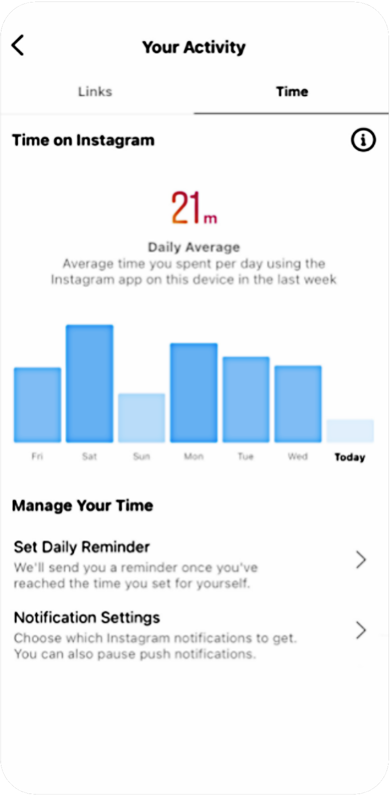
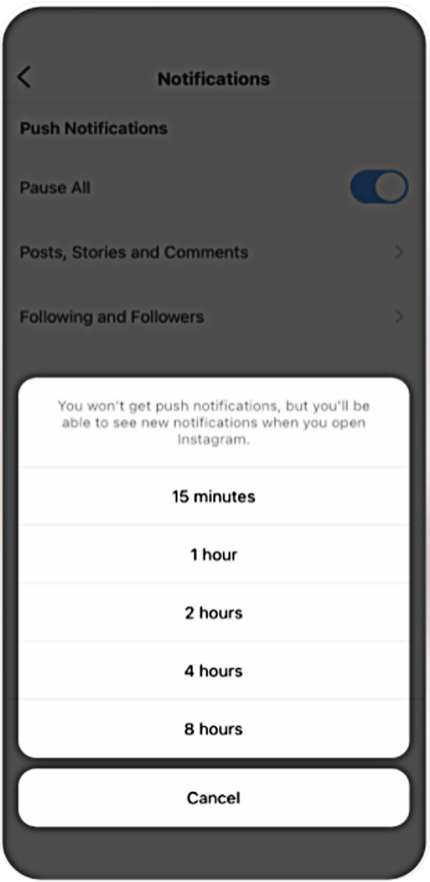
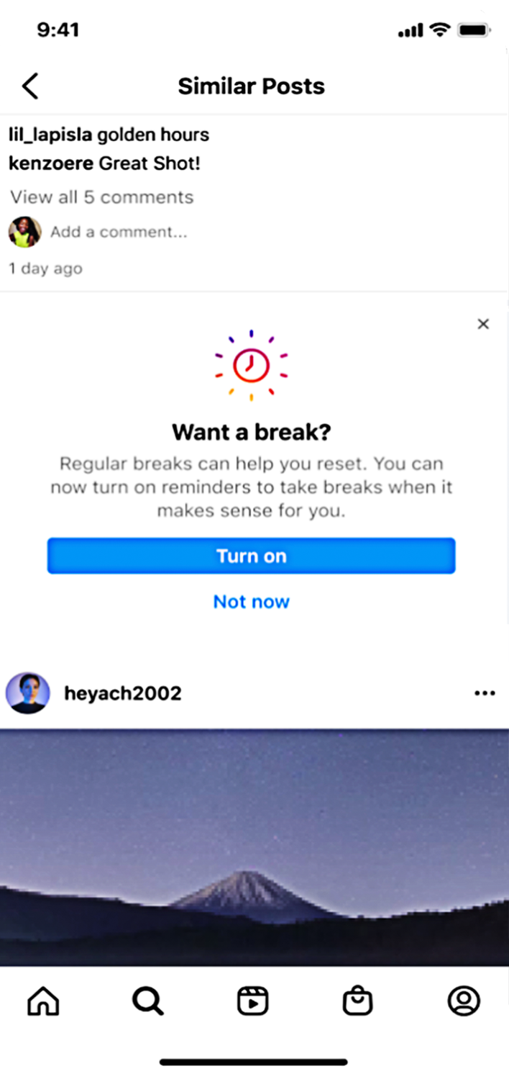
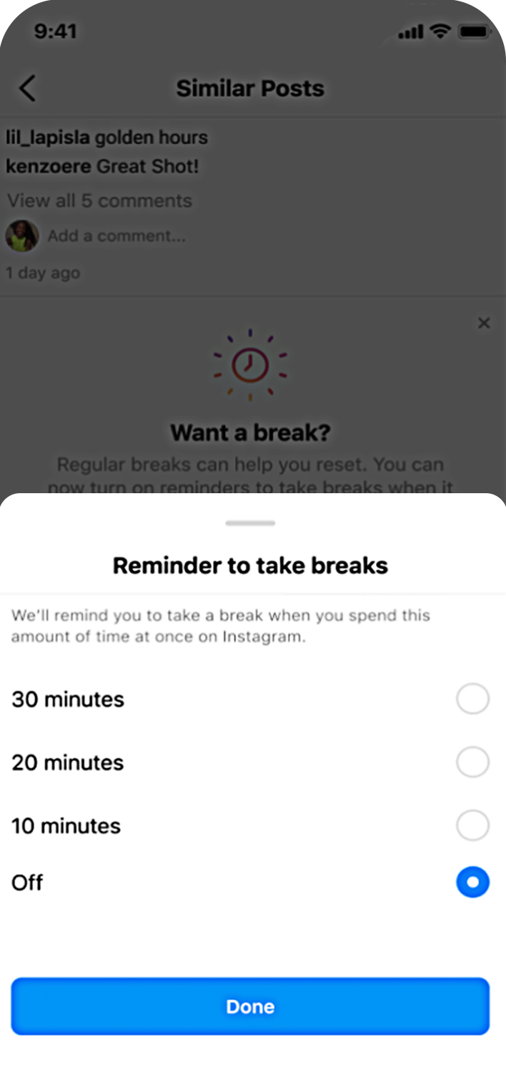
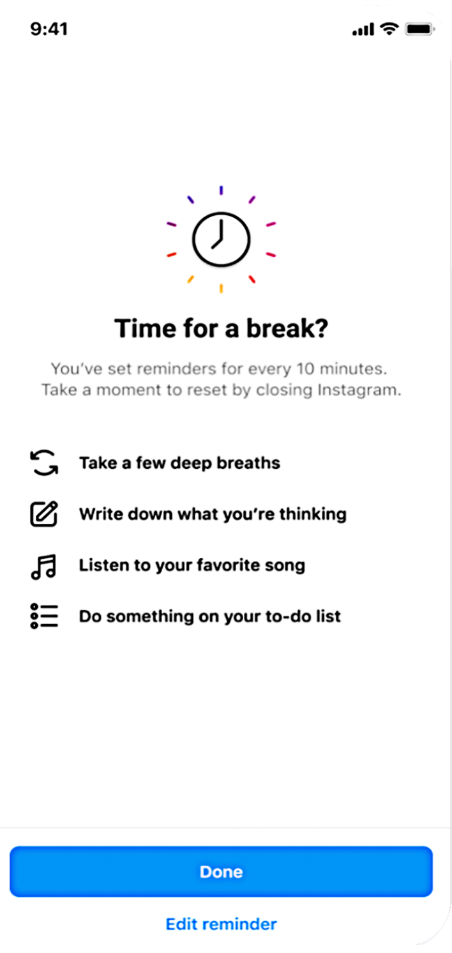
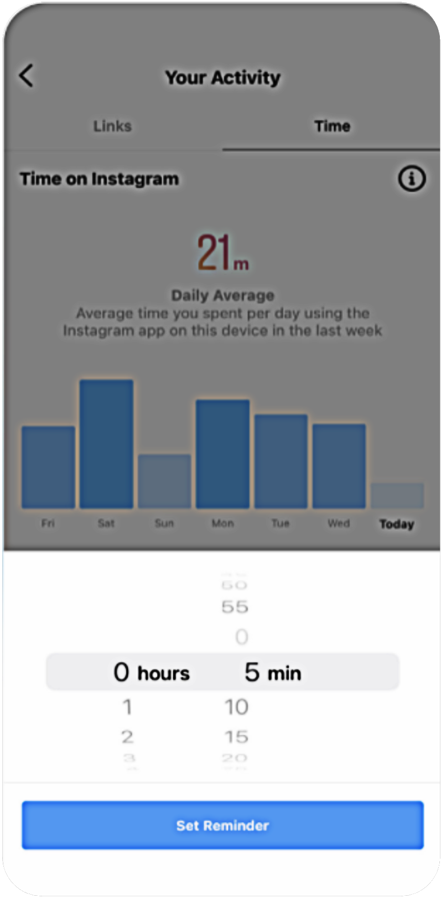
Simamia muda wa kijana wako katika Instagram na Chukua Muda wa Mapumziko
SOMO LA 1
Zana za kudhibiti wakati katika Instagram
Tazama shughuli zako
Weka kikumbusho
Nyamazisha arifa ya kushinikiza
Chukua Muda wa Mapumziko

Slide 8
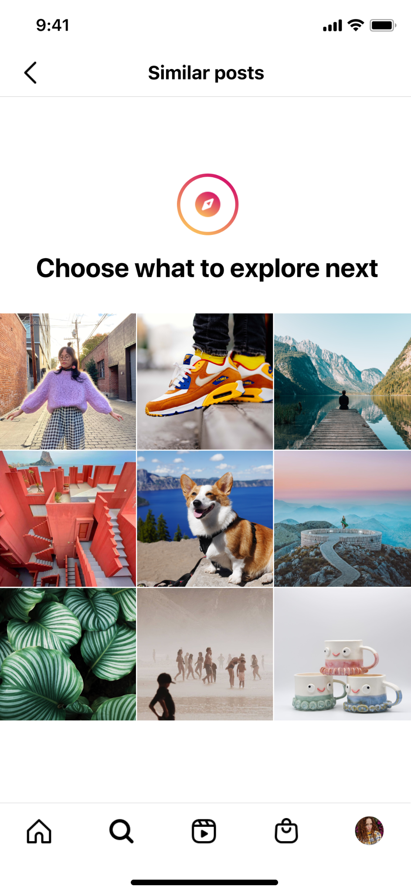
Waguse vijana ili wazingatie jinsi wanavyotumia muda wao
Waguse vijana kidogo ikiwa wanakaa katika maudhui ya aina moja kwa muda mrefu. Mguso huu utawapa namna ya kubadili ili kuangalia maudhui mengine na utawaonyesha mtandao wenye machapisho mbadala yanayopendekezwa.
SOMO LA 1
Zana za kudhibiti wakati katika Instagram

Slide 9
SOMO LA 2
Machaguo kwa vijana ili kudhibiti matumizi ya Facebook, Messenger, Instagram na WhatsApp

Slide 10
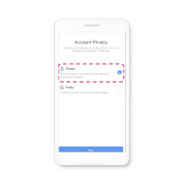
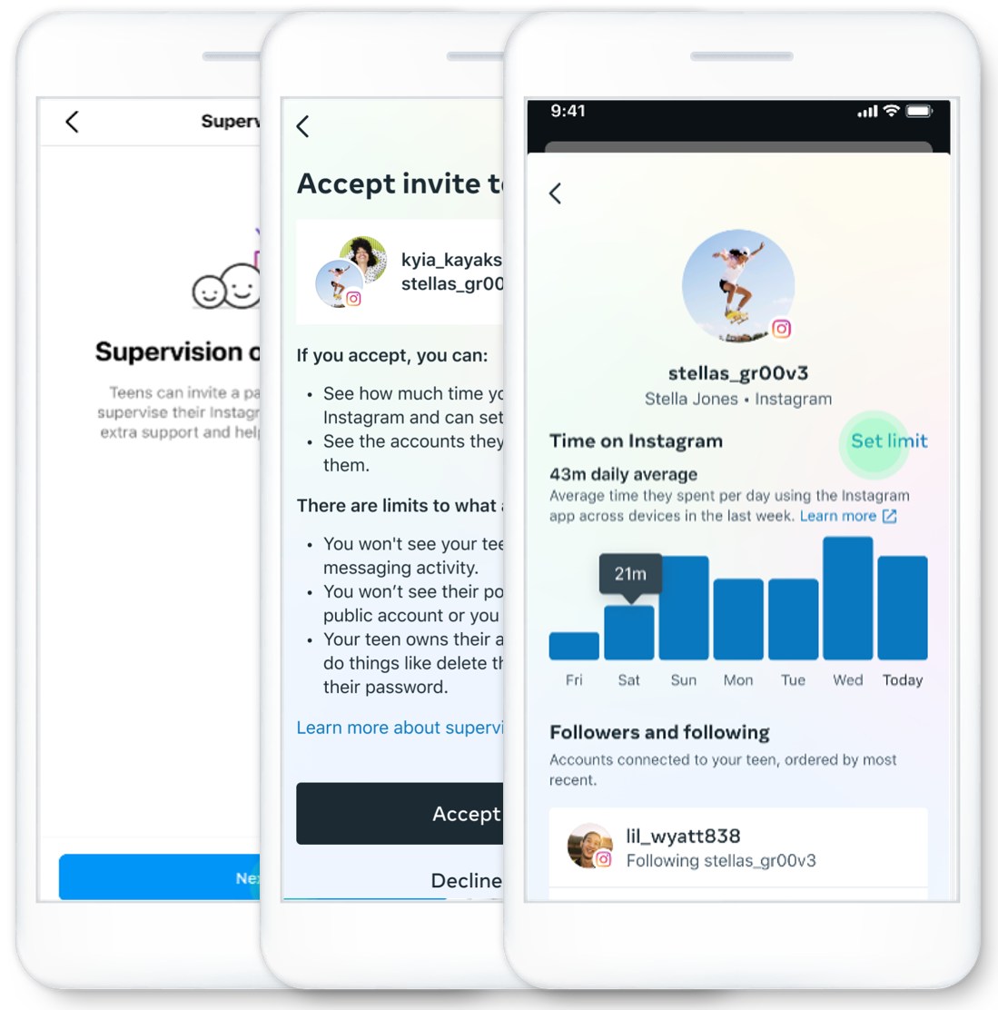
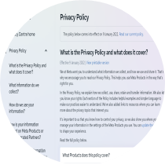
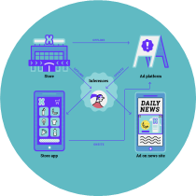
SOMO LA 2
Machaguo kwa vijana ili kudhibiti matumizi ya Facebook, Messenger, Instagram na WhatsApp
Huduma, vikomo na vidhibiti vya matangazo
Hakuna ufikiaji wa kipengele cha Kutafuta Mpenzi
Hakuna ufikiaji wa sokoni
Matangazo yasiyoruhusiwa kwa walio chini ya miaka 18
Matangazo yasiyotilia maanani mapendeleo ya watu
Chagua kutumia data ya 3P ya matangazo
`Ficha, ripoti, punguziwa matangazo ya aina fulani
Uthibitishaji wa umri
Kuripoti watumiaji wote walio wadogo (hupatikana kwa watu wote)
Taratibu za kulinda usalama na mipangilio chaguomsingi
Chaguomsingi otomatiki la akaunti ya faragha kwa vijana
Kiteuzi cha watakaoona tangazo lako: jumla na katika hali mahususi
Watu wanaotoa maoni
Chaguomsingi haliwezeshi maelezo ya eneo
Chagua kipengele cha kupiga gumzo kwa umbali salama (SCD) katika wasifu (haitumiki katika Instagram)
Weka vikomo vya maingiliano na watu wasiofahamika katika Instagram
Maneno Fiche ya Instagram
Usimamizi wa wazazi katika Instagram
Mguso na maudhui ya mada mbadala, Chukua Muda wa Mapumziko, vikomo vya kila siku
Uwazi na elimu kwako na walezi wako
Kituo cha Usalama
Vituo vya ukaguzi wa ufaragha
Tovuti ya wazazi
Mwongozo wa Wazazi wa Instagram
Kuwa Mwanadijitali
Tovuti ya vijana na maoni ya vijana wa umri sawa
Sera ya data
Viwango vya Jamii
Kituo cha Faragha
Mpangilio wa faragha
Maelezo ya msingi ya faragha
Ukaguzi wa faragha
Maelezo yenye picha ya TTC Labs
Vipindi vya ngoja nitoe maelezo
Kituo cha Familia na Kitovu cha Elimu

Slide 11
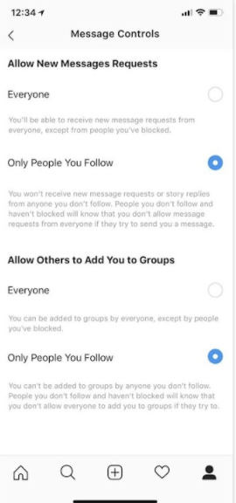
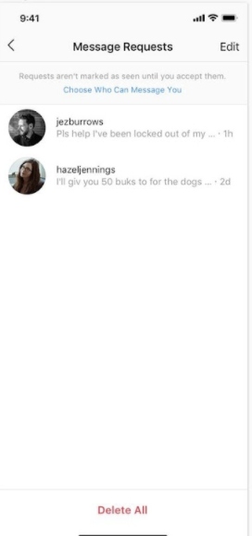
Dhibiti anayeweza kumtumia kijana wako jumbe binafsi katika teknolojia za Meta
SOMO LA 2
Machaguo kwa vijana ili kudhibiti matumizi ya Facebook, Messenger, Instagram na WhatsApp

Slide 12
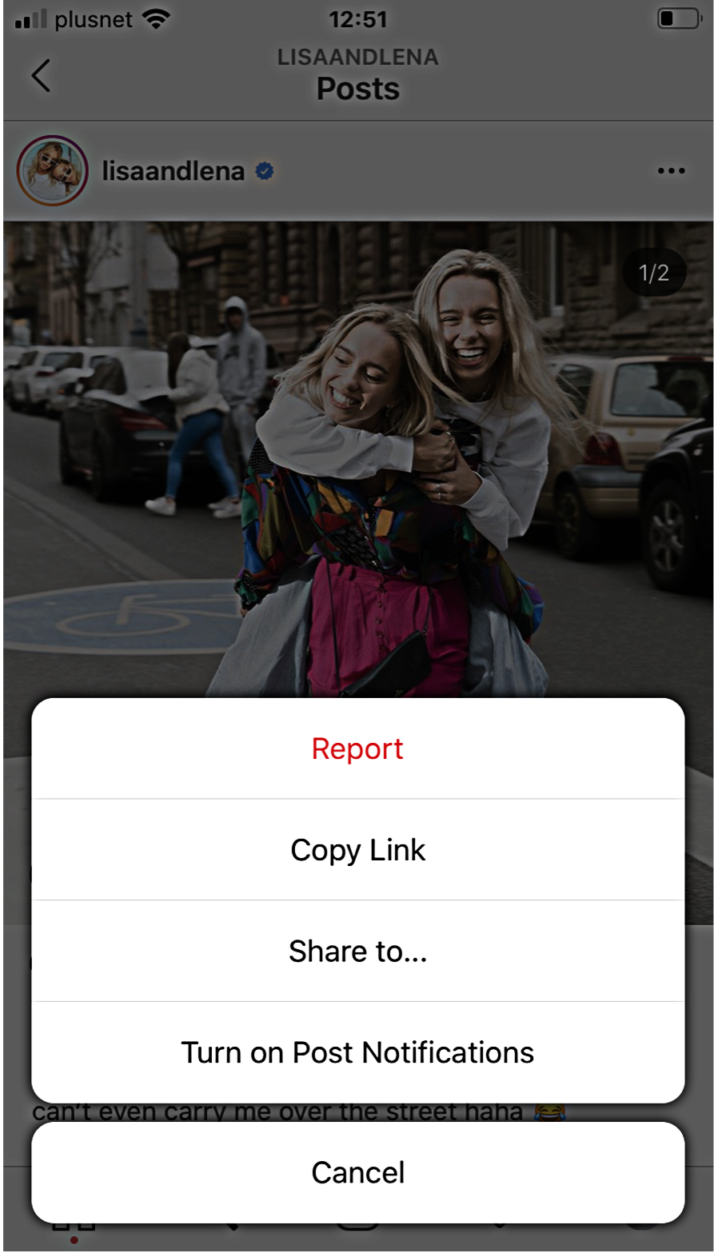
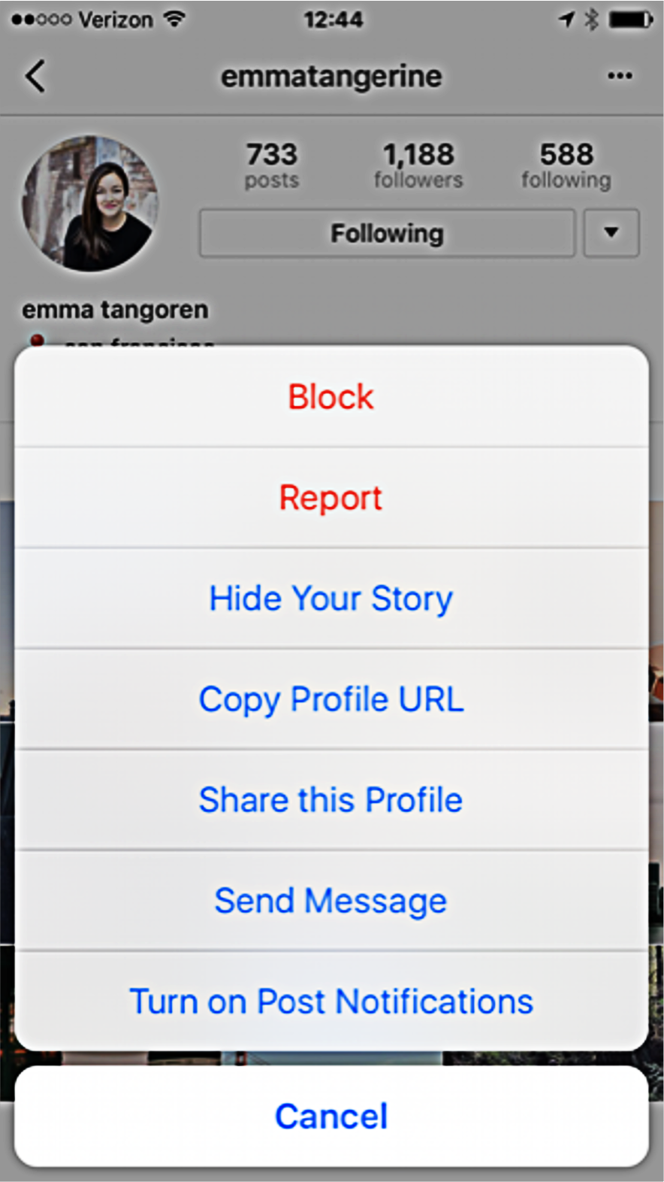
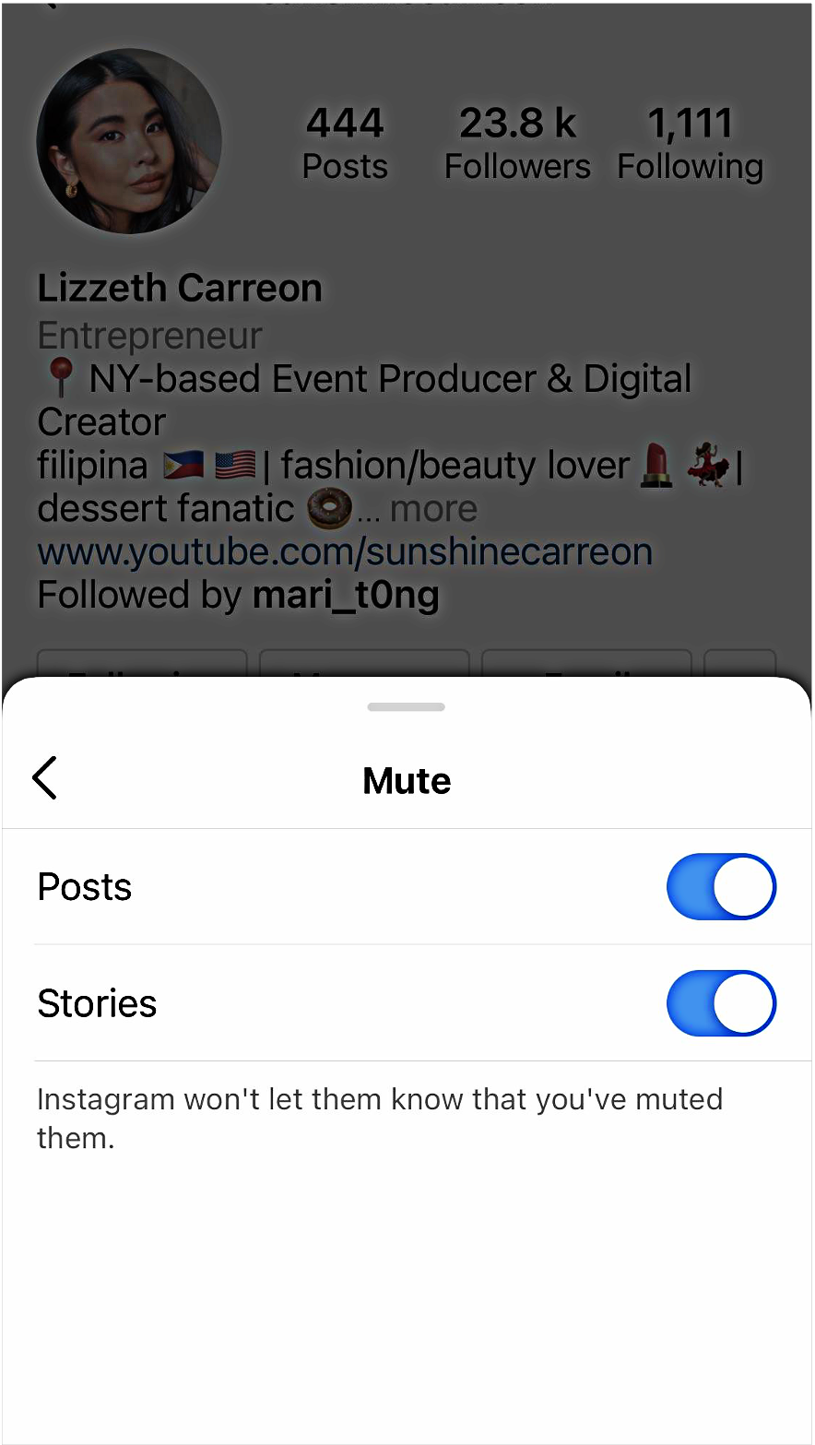
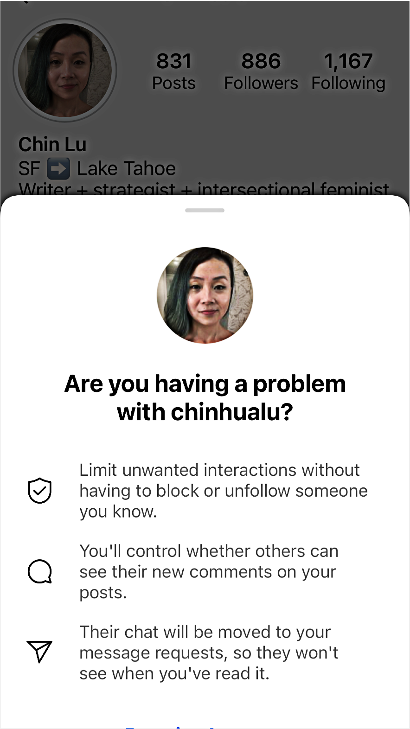
Dhibiti matumizi ya Instagram ya kijana wako
SOMO LA 2
Machaguo kwa vijana ili kudhibiti matumizi ya Facebook, Messenger, Instagram na WhatsApp
Ripoti
Kuzuia
Nyamazisha
Kudhibiti

Slide 13
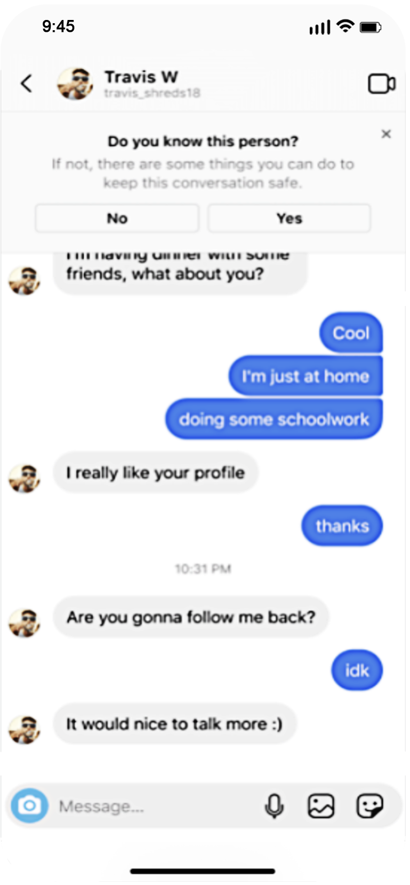
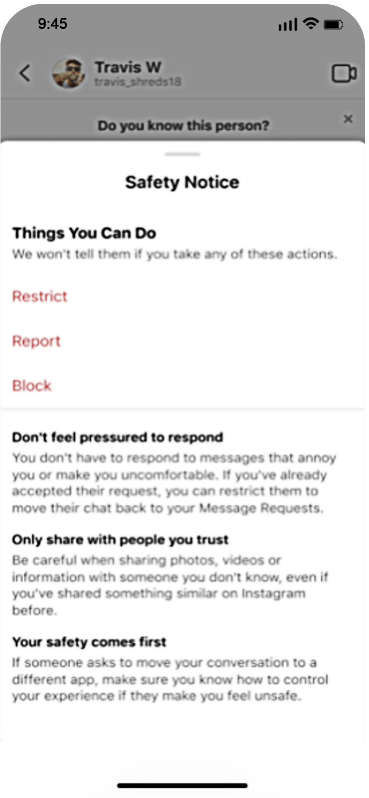
Kuwekea watu wazima vikwazo vya kumtumia kijana wako jumbe binafsi ikiwa yeye hawafuati
Kumhimiza kijana wako awe mwangalifu zaidi kuhusu maingiliano ya jumbe za siri
SOMO LA 2
Machaguo kwa vijana ili kudhibiti matumizi ya Facebook, Messenger, Instagram na WhatsApp

Slide 14
SOMO LA 2
Machaguo kwa vijana ili kudhibiti matumizi ya Facebook, Messenger, Instagram na WhatsApp
Masasisho ya Vidhibiti vya Maudhui Nyeti
Machaguo 2 ya vijana: Kawaida na Chini Ikiwa kijana wako hajatimiza miaka 16 na ni mgeni katika Instagram, chaguomsingi litamweka kwenye chaguo la Chini. Ikiwa hajatimiza miaka 16 na tayari wako Instagram, tutawatumia arifa ya kuwahimiza wachague chaguo la Chini.

Slide 15
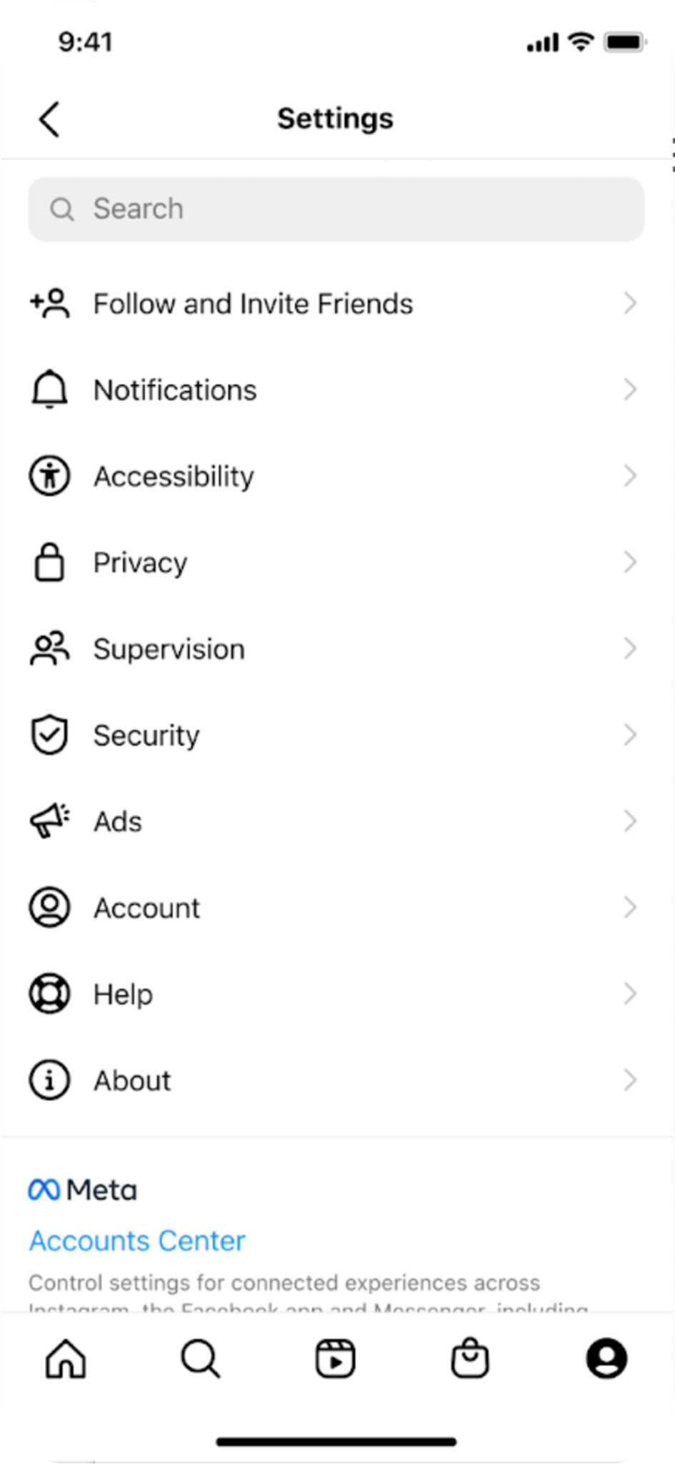
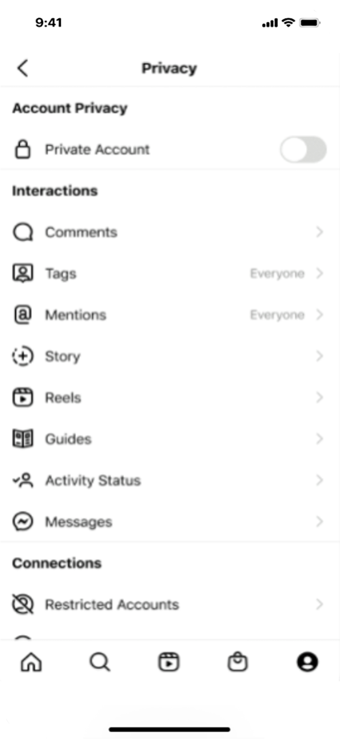
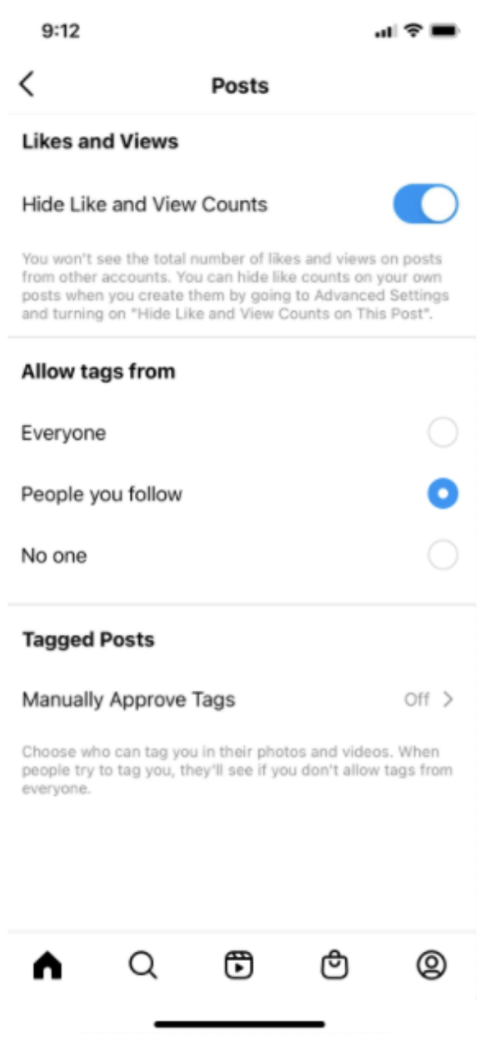
SOMO LA 2
Machaguo kwa vijana ili kudhibiti matumizi ya Facebook, Messenger, Instagram na WhatsApp
Vitambulisho na Mitajo
Kulemaza uwezo wa watu wa kutambulisha au kutaja kijana wako ikiwa yeye hawafuati

Slide 16
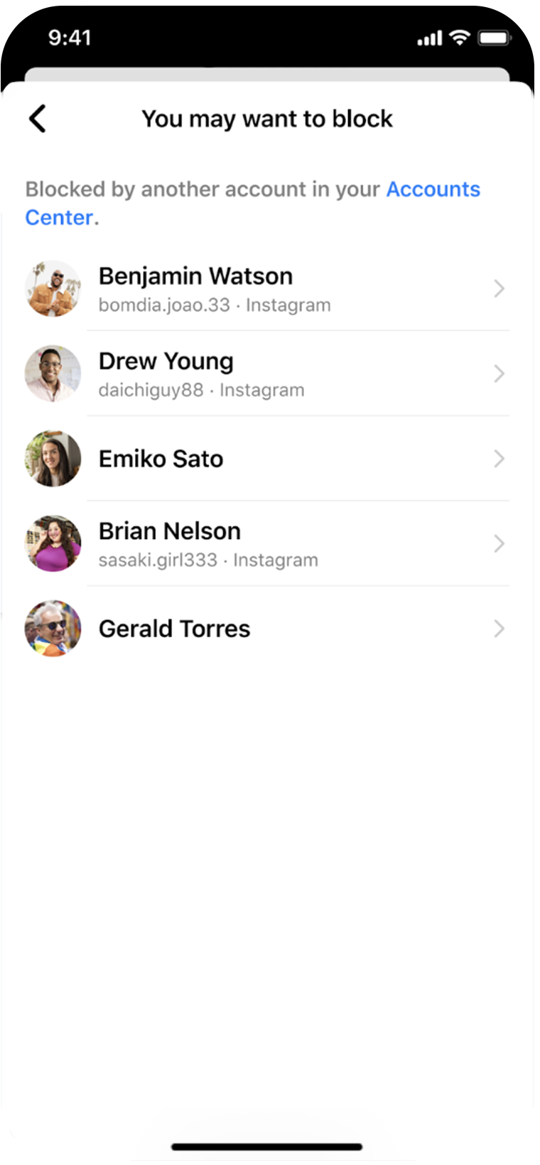
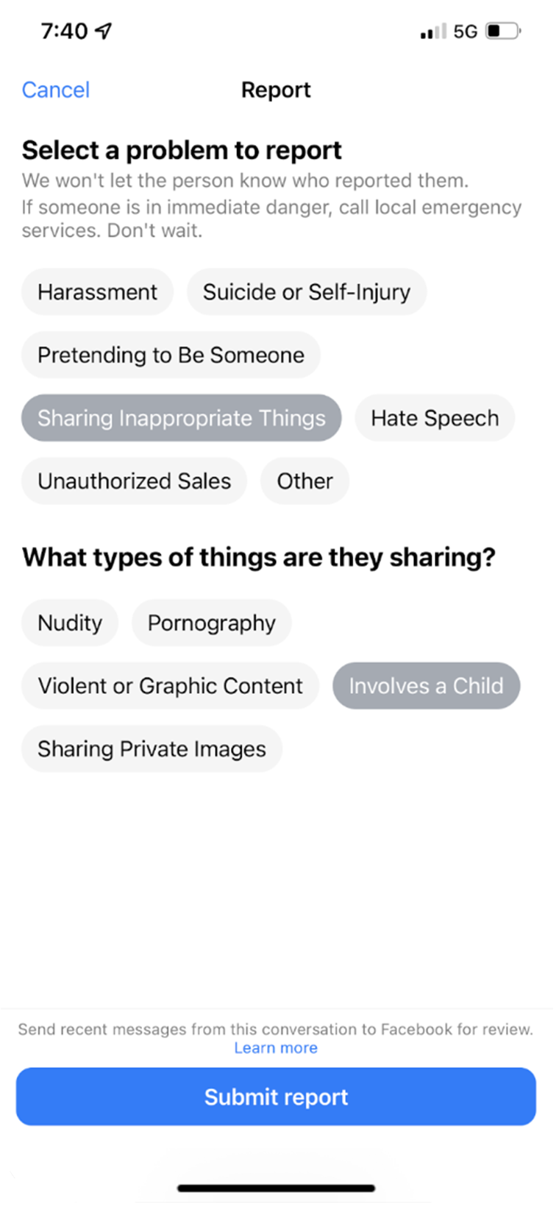
Kuweka vikomo vya maingiliano kati ya watu wazima na wadogo
Zana za kuzuia na kuripoti
Kuchukua hatua kufuatia ripoti za mtumiaji na mwenendo wa kubadilishana jumbe
SOMO LA 2
Machaguo kwa vijana ili kudhibiti matumizi ya Facebook, Messenger, Instagram na WhatsApp

Slide 17
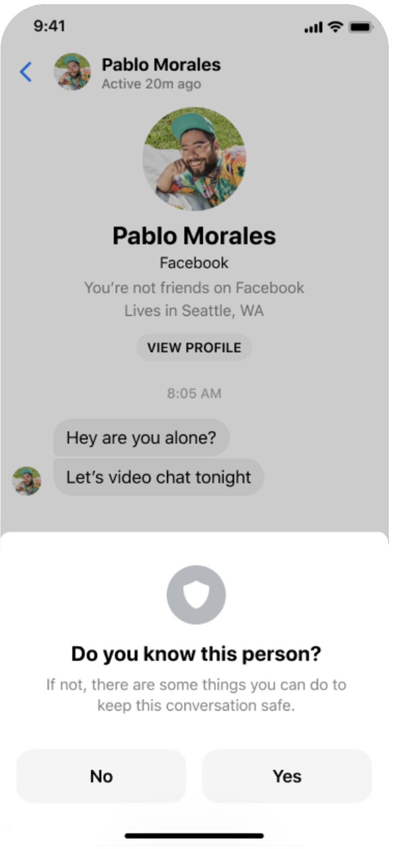
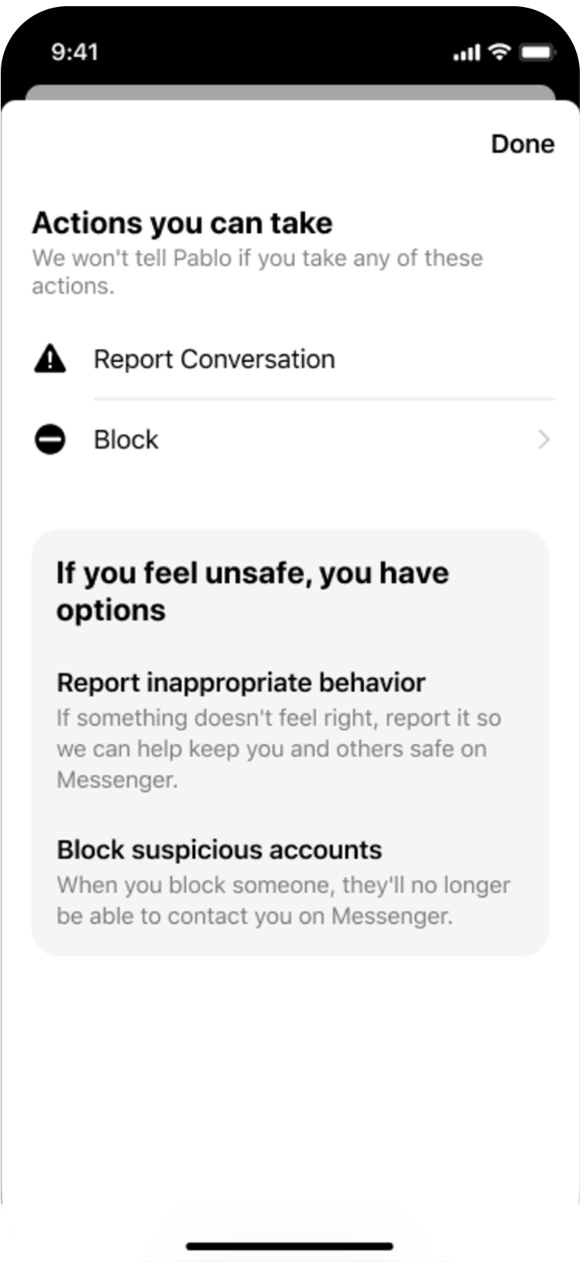
SOMO LA 2
Machaguo kwa vijana ili kudhibiti matumizi ya Facebook, Messenger, Instagram na WhatsApp
Kupunguza madhara kupitia programu ya elimu
Taarifa za Usalama hujulisha vijana kuhusu shughuli za kutiliwa shaka na kuwahimiza kuzuia, waripoti, wapuuze au waweke vikwazo ikiwa kuna jambo la kutiliwa shaka.

Slide 18
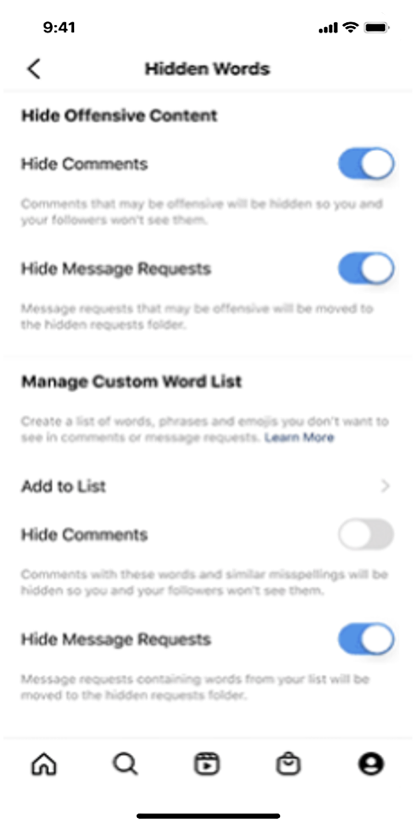
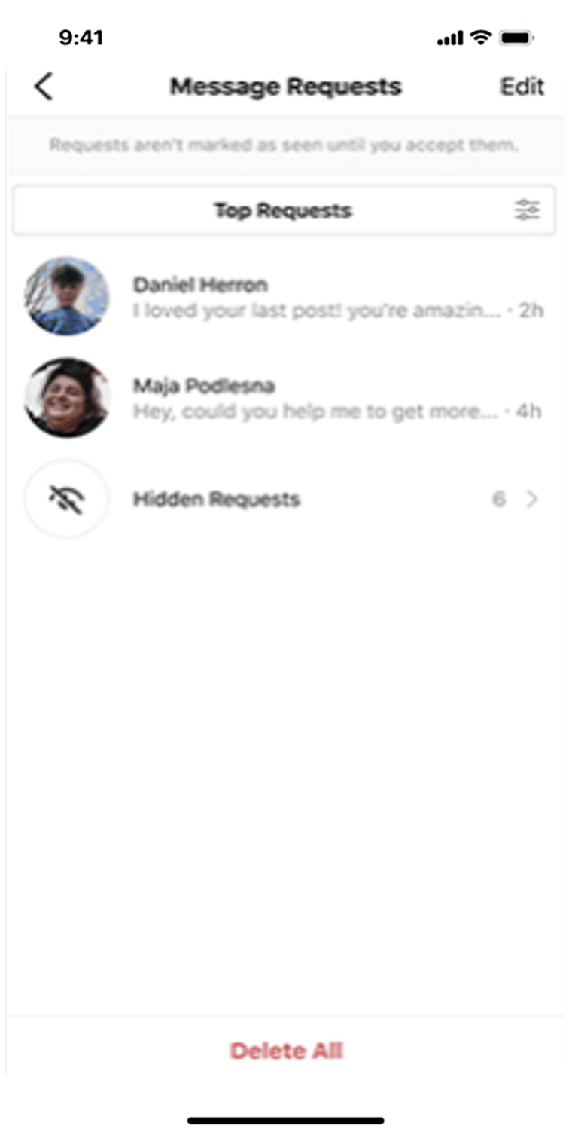
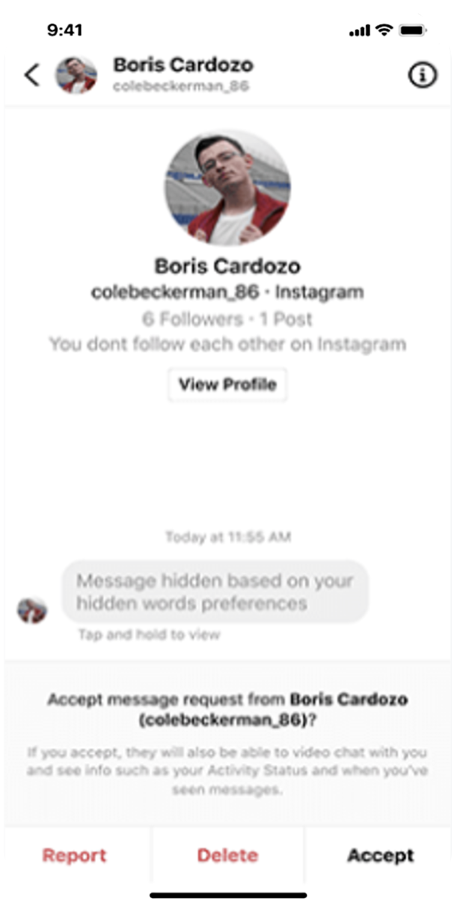
SOMO LA 2
Machaguo kwa vijana ili kudhibiti matumizi ya Facebook, Messenger, Instagram na WhatsApp
Maneno Fiche
Kulinda vijana dhidi ya kuona jumbe na maoni yanayochukiza

Slide 19
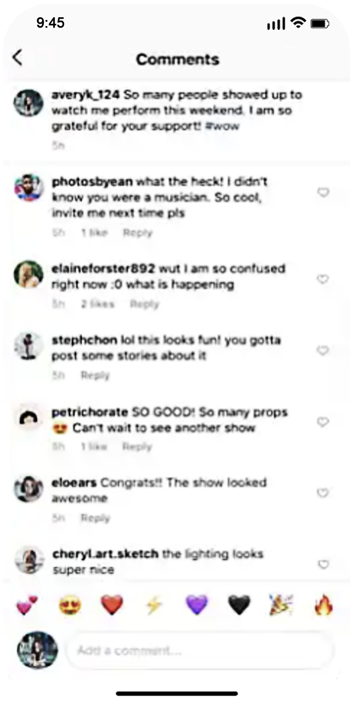
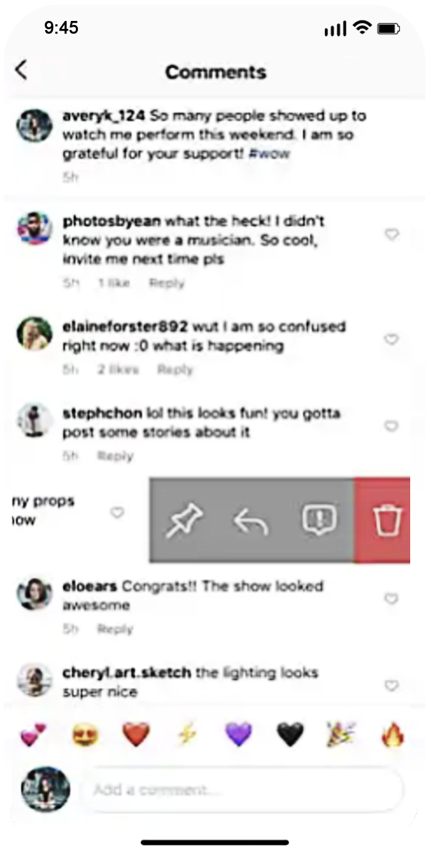
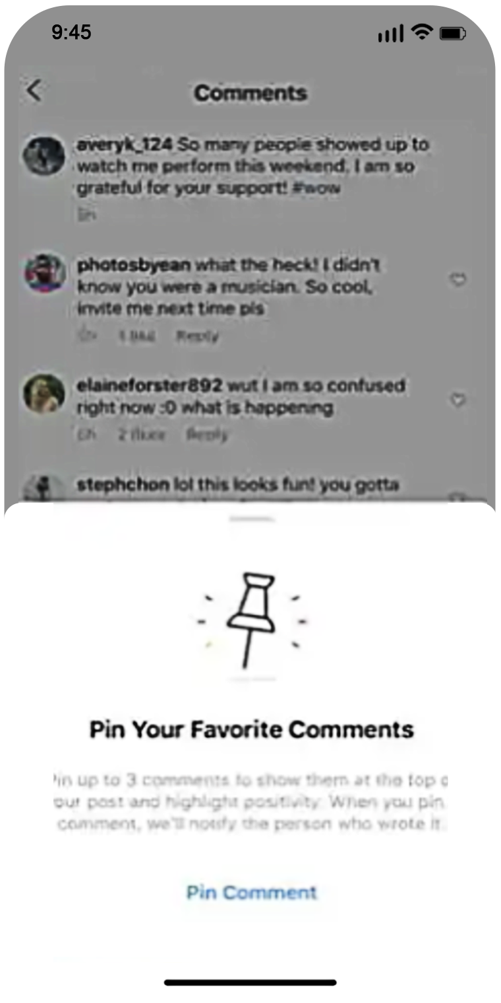
SOMO LA 2
Machaguo kwa vijana ili kudhibiti matumizi ya Facebook, Messenger, Instagram na WhatsApp
Kuhimiza maingiliano chanya
Maoni yaliyovutia

Slide 20
SOMO LA 3
Maingiliano yanayofaa umri fulani

Slide 21
Maadili ya ubunifu wenye kuwajibika
Kuchukua hatua za awali
Toleo lililoboreshwa la bidhaa ya awali
SOMO LA 3
Maingiliano yanayofaa umri fulani
Tunashirikiana na wataalamu kutoka sekta za faragha, usalama, haki za raia na binadamu, mifumo ya AR/VR na wengine zaidi ili kuhakikisha kwamba tunakabiliana na masuala na changamoto kuu zinazoweza kutokana na teknolojia zetu.
01. Kamwe usiwashtue watu
02. Toa vidhibiti vyenye maana
03. Tilia maanani watu wote
04. Wape watu kipaumbele
Mchakato wa kuunda bidhaa hutoa matoleo yaliyoboreshwa ya bidhaa ya awali. Ingawa michakato ya bidhaa zingine imehitimishwa sasa, maoni na majibu yanayotolewa hutusaidia kuzingatia maoni yako tunapounda bidhaa za siku zijazo (programu na maunzi).

Slide 22
SOMO LA 3
Maingiliano yanayofaa umri fulani
Nyenzo zako na familia yako
Kitovu cha Elimu

Slide 23
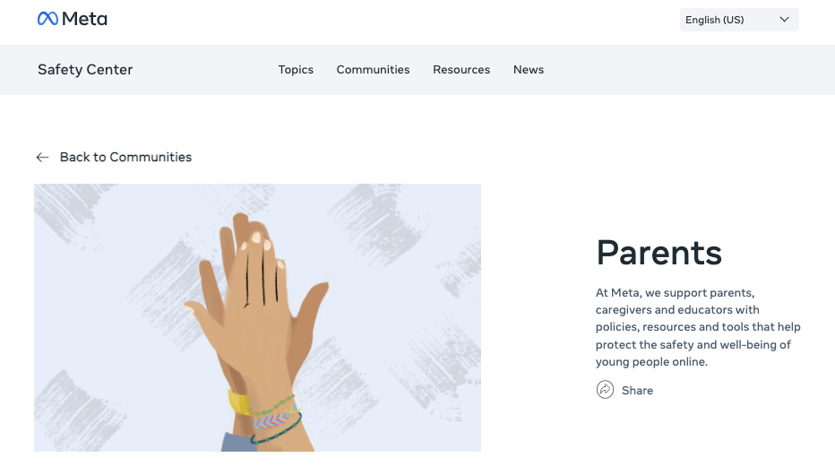
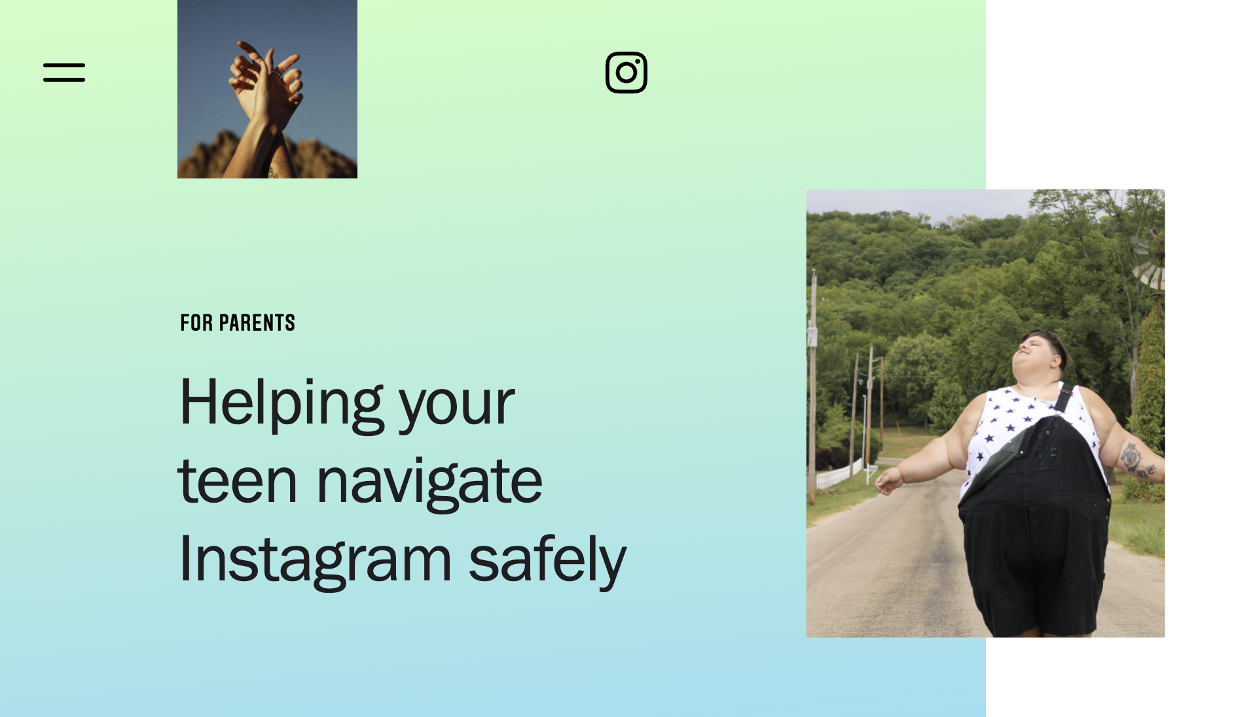
SOMO LA 3
Maingiliano yanayofaa umri fulani
Nyenzo za Wazazi
fb.com/safety/parents
about.instagram.com/community/parents

Slide 24
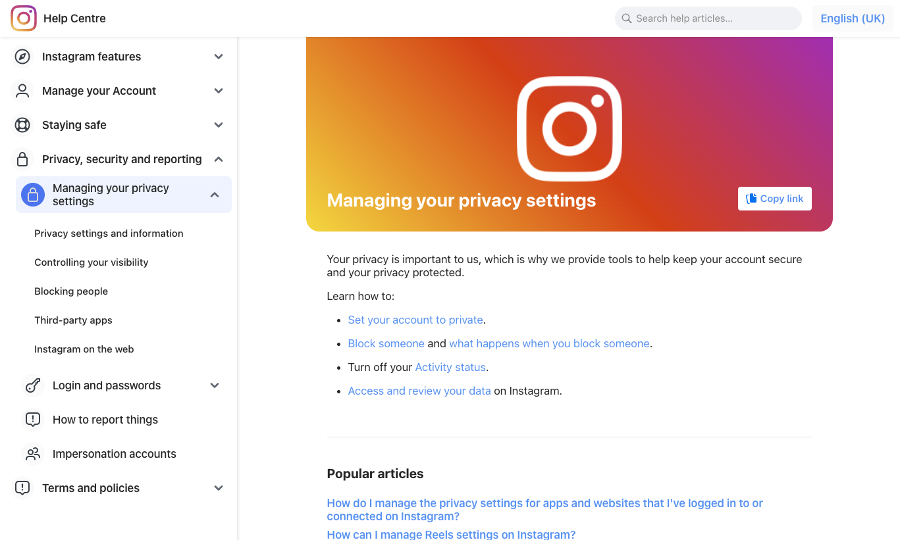
SOMO LA 3
Maingiliano yanayofaa umri fulani
Nyenzo za Wazazi
Kituo cha Msaada
Kituo cha Usalama
fb.com/help
fb.com/help/instagram
fb.com/safety

Slide 25
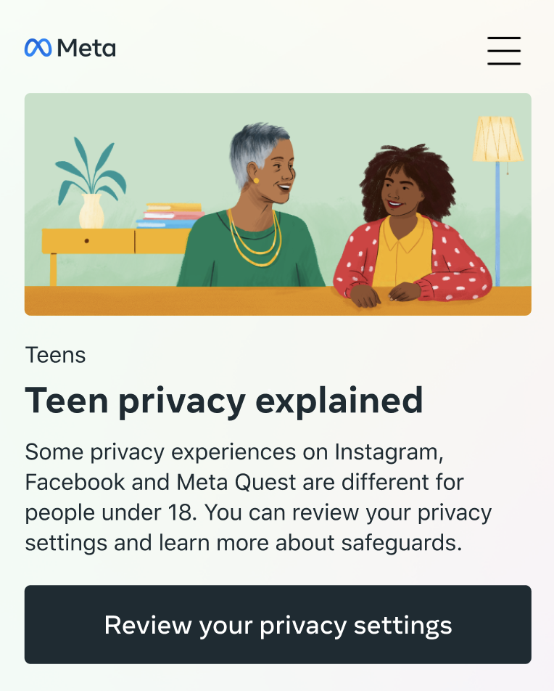
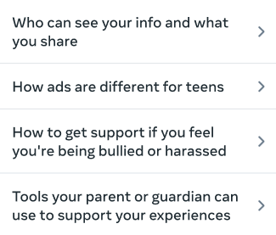
SOMO LA 3
Maingiliano yanayofaa umri fulani
Kituo cha Faragha cha Meta

Slide 26
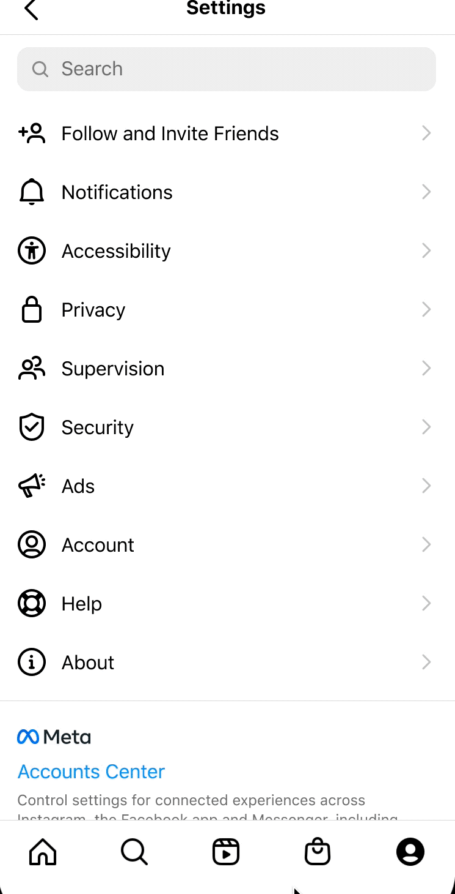
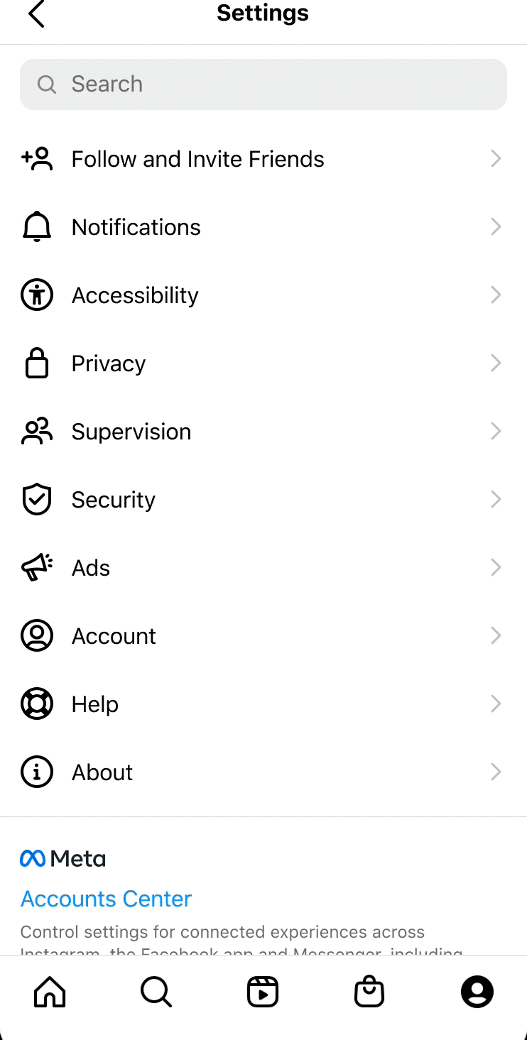
SOMO LA 3
Maingiliano yanayofaa umri fulani
Usimamizi wa leo
Matumizi ya mzazi
Anaweza kusimamia zaidi ya kijana mmoja
Matumizi ya kijana
Anaweza kuwa na msimamizi mmoja tu
Uwezo wa kusoma tu

Slide 27
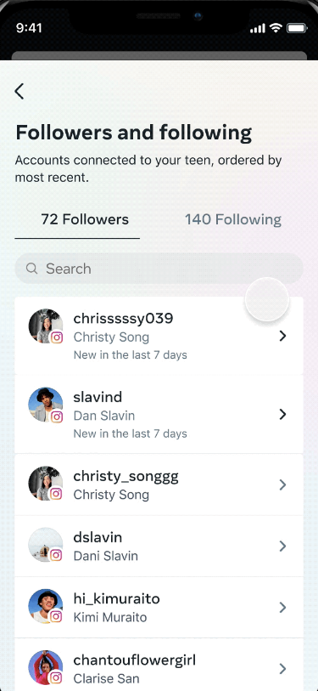
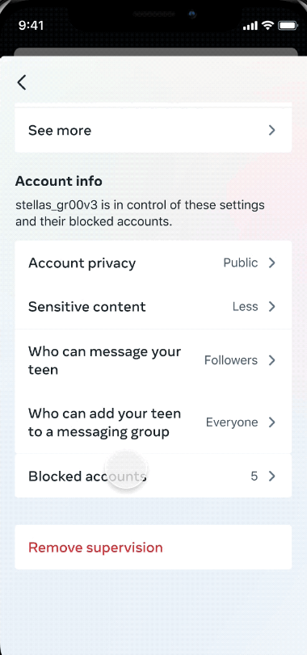
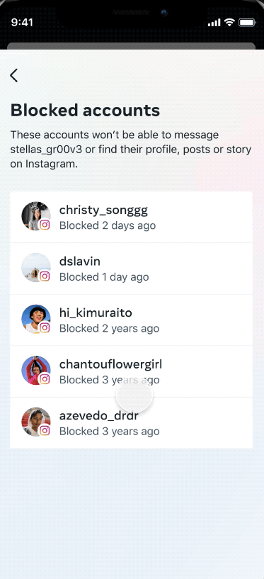
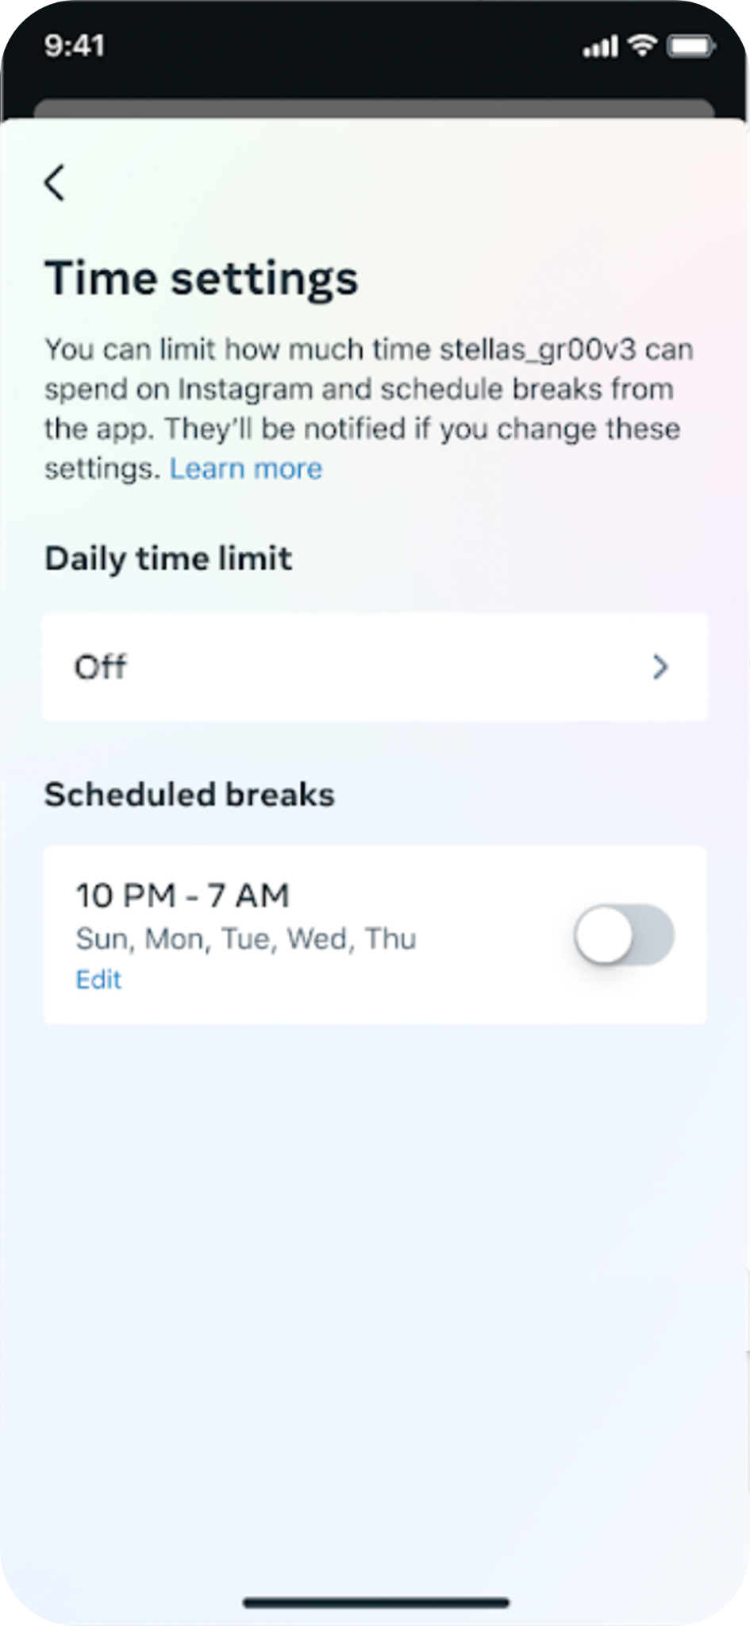
SOMO LA 3
Maingiliano yanayofaa umri fulani
Kwa kina
Uwezo wa kuona watu wanaomfuata na anaowafuata, mipangilio ya akaunti na akaunti zilizozuiliwa
Usimamizi wa muda (vikomo na vipindi vya mapumziko vilivyoratibiwa)
Kuripoti (kwa hiari)

Slide 28
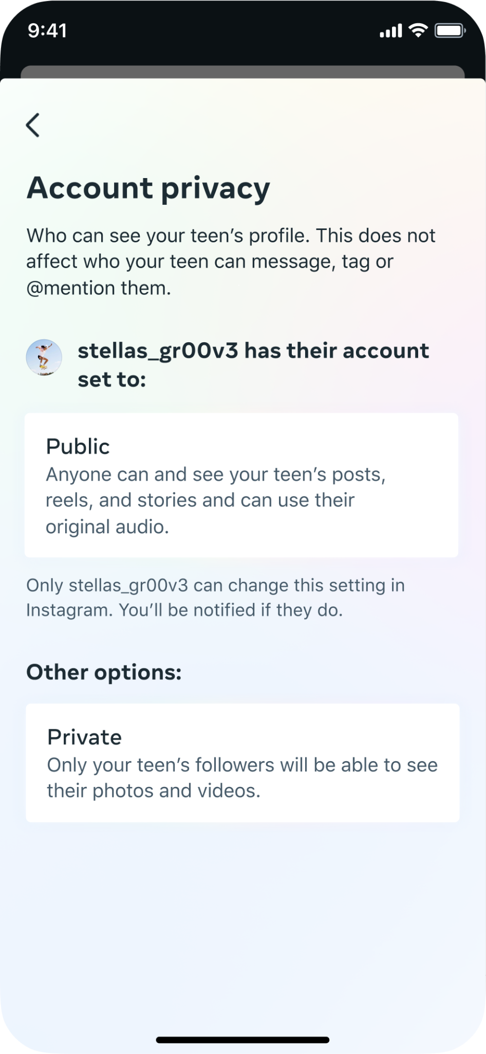
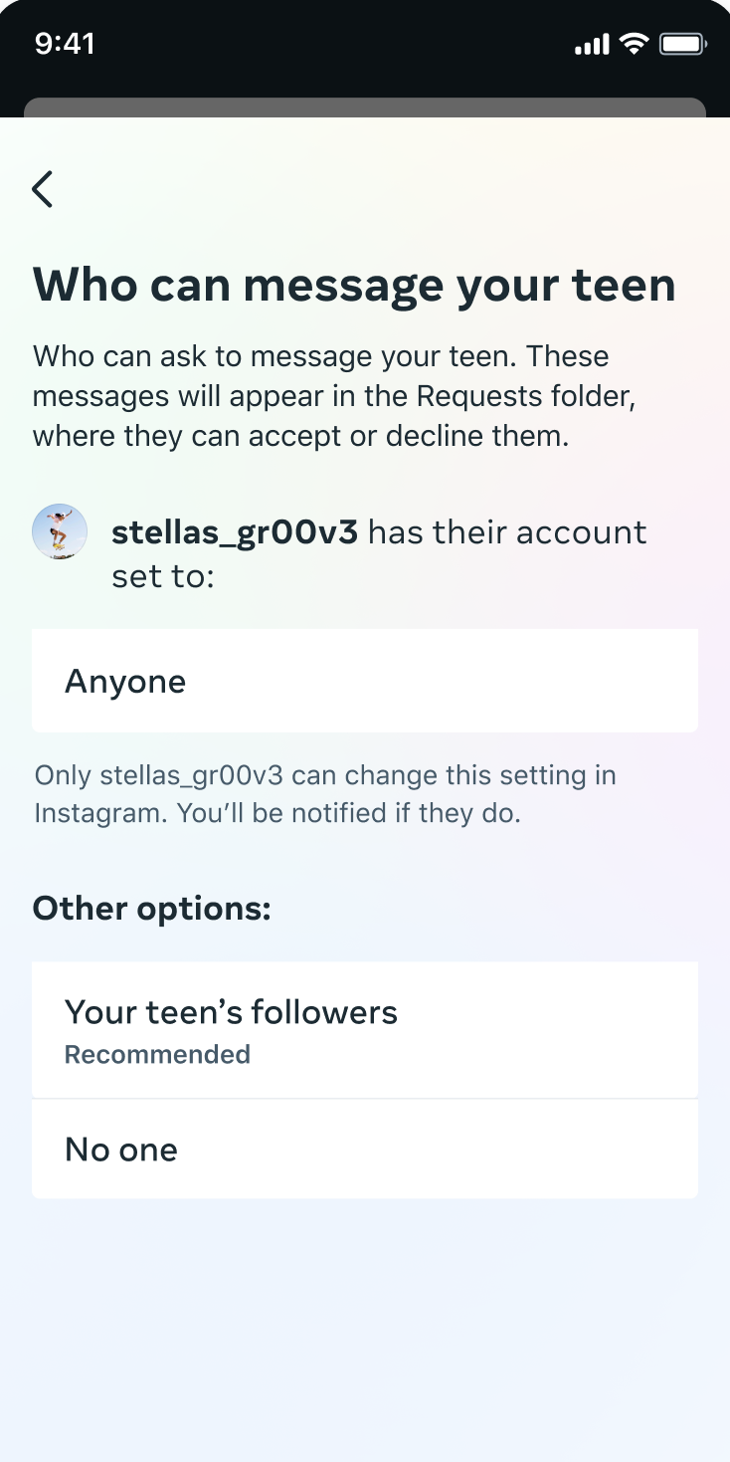
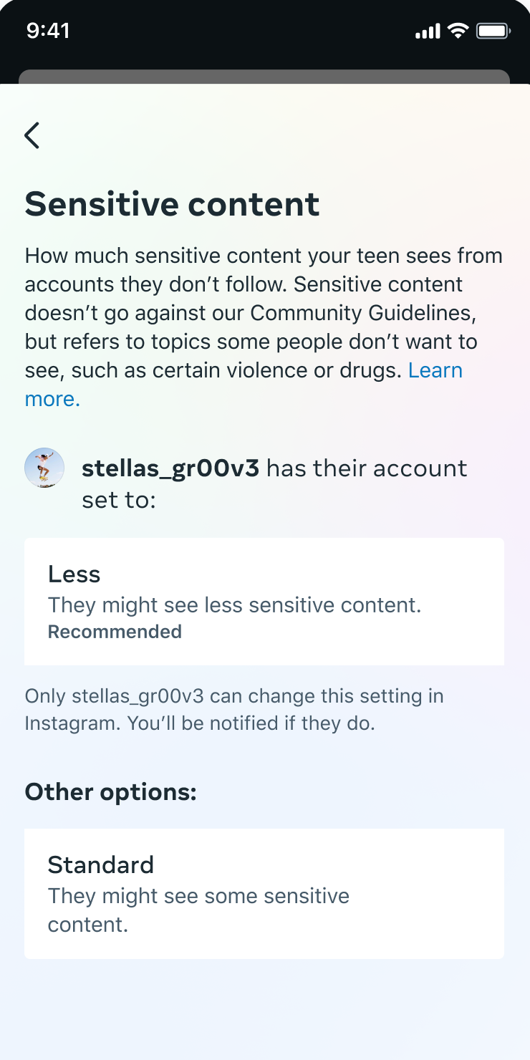
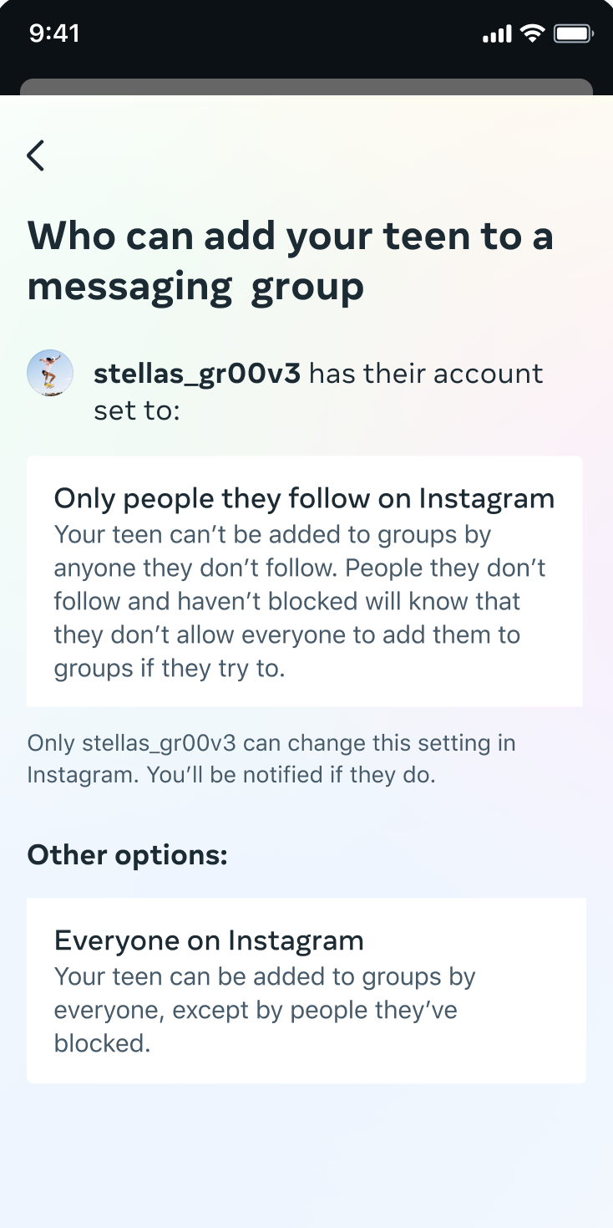
SOMO LA 3
Maingiliano yanayofaa umri fulani
Mipangilio 4 ambayo wazazi wako wanaweza kuona

Slide 29
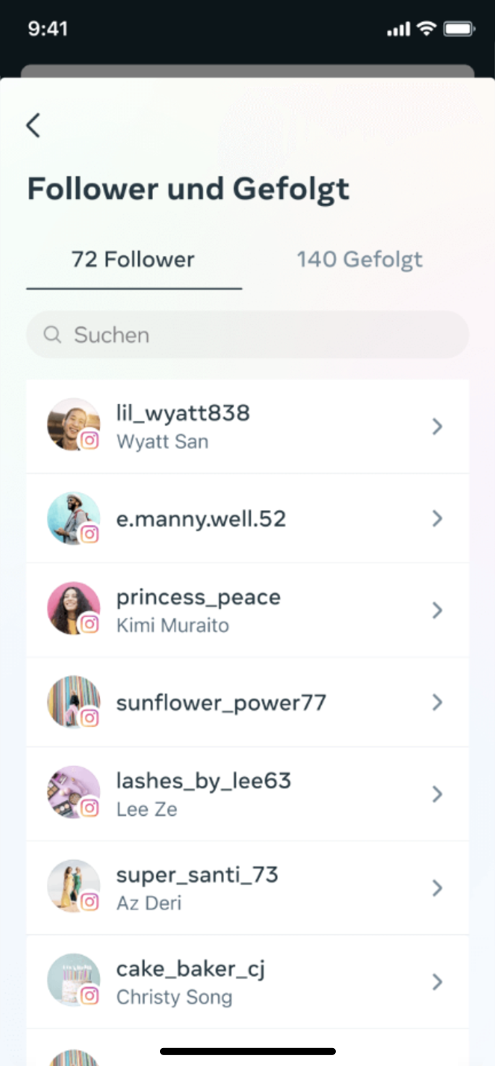
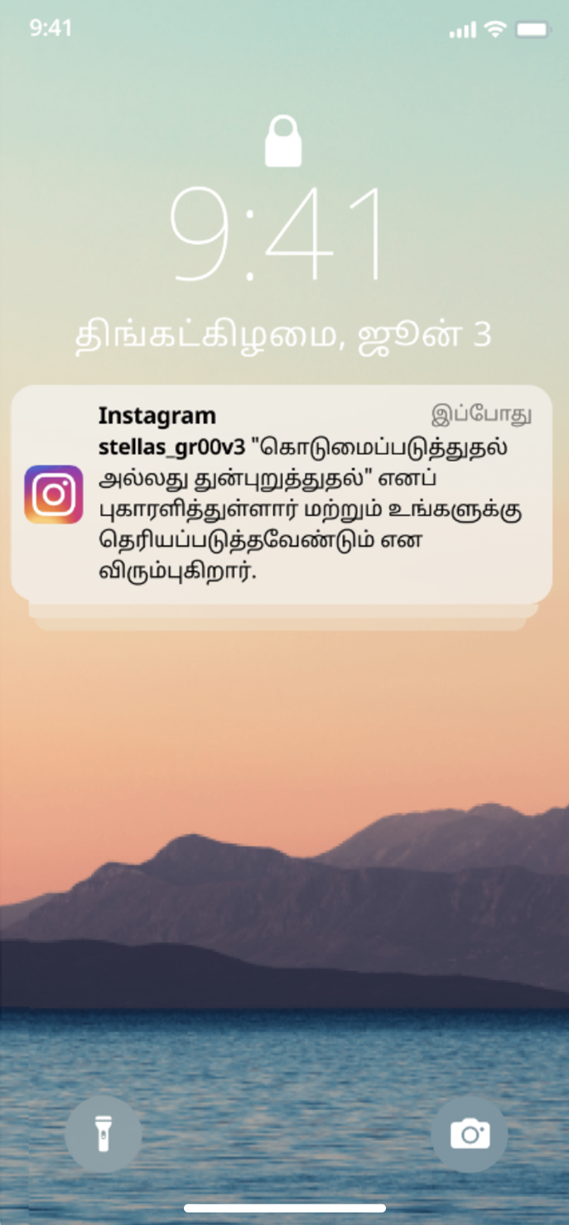
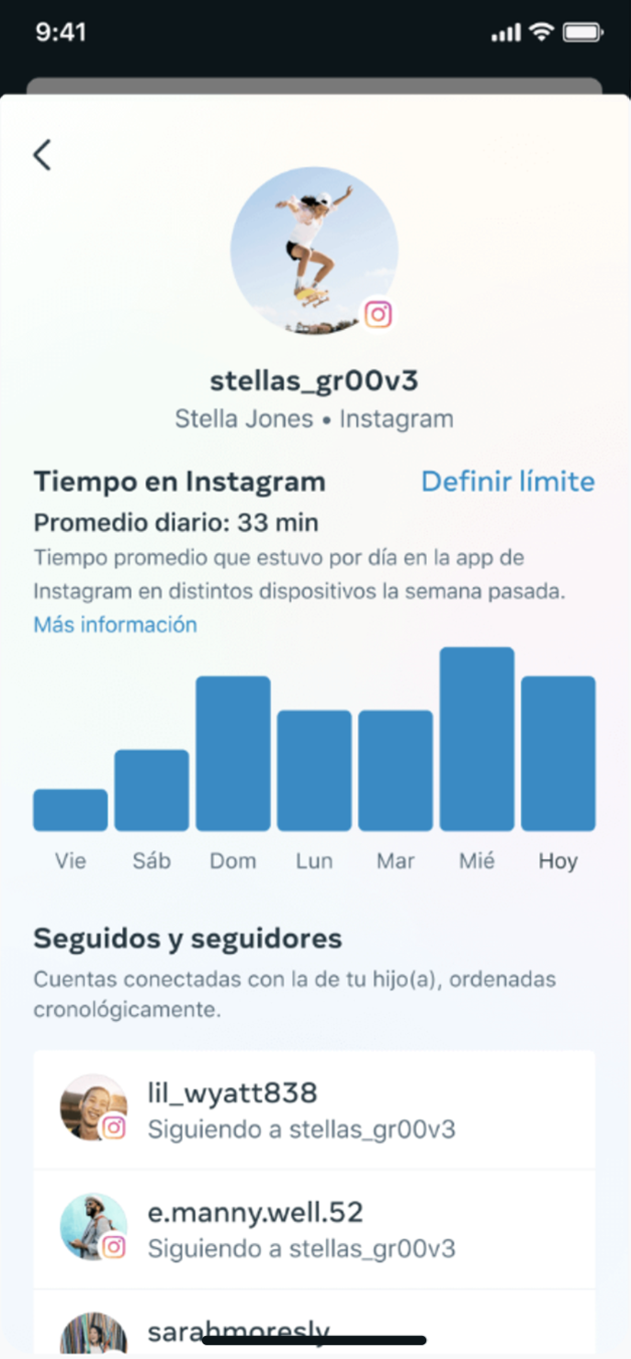
SOMO LA 3
Maingiliano yanayofaa umri fulani
Zana za usimamizi wa wazazi katika Instagram sasa zinapatikana ulimwenguni kote

Slide 30
SOMO LA 3
Maingiliano yanayofaa umri fulani
Akaunti ya faragha ndiyo chaguomsingi kwa vijana wenye chini ya miaka 16

Slide 31
Mlisho wa Shughuli
Juu ya Mlisho wa Maskani
SOMO LA 3
Maingiliano yanayofaa umri fulani
Kuangazia manufaa ya akaunti za faragha kwa vijana ambao tayari wamejisajili

Slide 32
KIAMBATANISHO
Nyenzo za Uhalisia Pepe kwako wewe na familia yako

Slide 33
KIAMBATANISHO
Nyenzo za Uhalisia Pepe kwako wewe na familia yako
Nyenzo zako na familia yako
Kitovu cha Elimu ya Uhalisia Pepe cha Wazazi

Slide 34
KIAMBATANISHO
Nyenzo za Uhalisia Pepe kwako wewe na familia yako
Usimamizi wa wazazi katika uhalisia pepe
Maudhui yanayofaa umri fulani
Masuala ya kifedha
Muda uliotumika na ustawi
Usalama katika uhalisia pepe katika mitandao ya kijamii
Taratibu za ulinzi zilizopo
Makadirio ya IARC katika Soko la Quest
Miongozo ya maudhui ya Soko la Quest
Manunuzi yanayolindwa na PIN
Kituo cha Usalama cha Quest
Guardian na Space Sense
Zana za kuripoti
Mipangilio ya faragha ya chaguomsingi
Gumzo za Quest na taratibu za ulinzi za kutuma jumbe ndani ya uhalisia pepe
Mpya!
Usimamizi wa wazazi
Tazama orodha ya programu
Tazama, kuzuia, idhinisha manunuzi, upakuzi na matumizi ya programu
Kuzuia uwezo wa kijana wa kujiunga na PC, Air Link, Developer Mode
Pokea arifa za manunuzi
Tazama muda uliotumiwa katika uhalisia pepe
Tazama orodha ya marafiki
Wezesha na ulemaze vipengele vya mitandao ya kijamii
Chaguomsingi za akaunti za Meta za vijana

Slide 35
KIAMBATANISHO
Nyenzo za Uhalisia Pepe kwako wewe na familia yako
Ufikiaji wa programu unaolindwa

Slide 36
KIAMBATANISHO
Nyenzo za Uhalisia Pepe kwako wewe na familia yako
Chaguomsingi la kuzuia kupakua au kununua programu zisizofaa watu wa umri fulani katika Soko la Quest kwa mujibu wa vigezo vya IARC

Slide 37
KIAMBATANISHO
Nyenzo za Uhalisia Pepe kwako wewe na familia yako
Usimamizi wa wazazi

Slide 38
KIAMBATANISHO
Nyenzo za Uhalisia Pepe kwako wewe na familia yako
Dashibodi ya wazazi

Slide 39
KIAMBATANISHO
Nyenzo za Uhalisia Pepe kwako wewe na familia yako
Arifa na ruhusa za manunuzi

Slide 40
KIAMBATANISHO
Nyenzo za Uhalisia Pepe kwako wewe na familia yako
Dashibodi ya vijana (uwezo wa kusoma tu)

Slide 41
KIAMBATANISHO
Nyenzo za Uhalisia Pepe kwako wewe na familia yako
Vikwazo na vidhibiti vya matangazo kwa vijana
Matangazo yasiyoruhusiwa kwa walio chini ya miaka 18
Matangazo yanayolenga watu kwa misingi ya umri, jinsia, na eneo tu
Matangazo yasiyotilia maanani mapendeleo ya watu
Ficha, ripoti, punguziwa matangazo ya aina fulani

